Slide 1
Агентство по государственным закупкам товаров, работ и услуг при Правительстве
Республики Таджикистан
Руководство по регистрации на веб-портале государственных закупок http://eprocurement.gov.tj

Slide 2
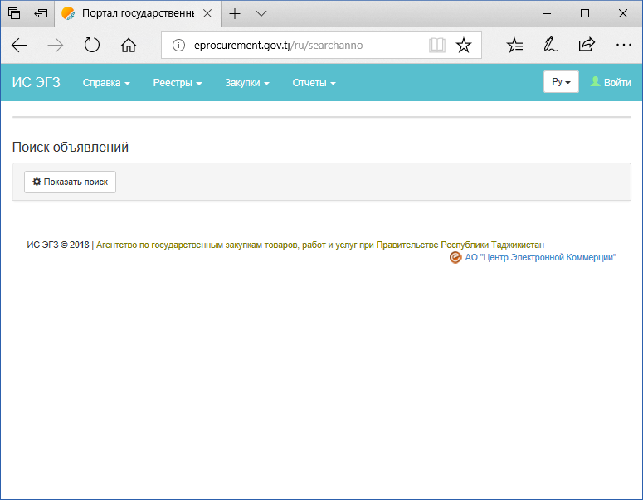
Регистрация пользователя (ручная)
Нажимаем на кнопку «Войти»

Slide 3
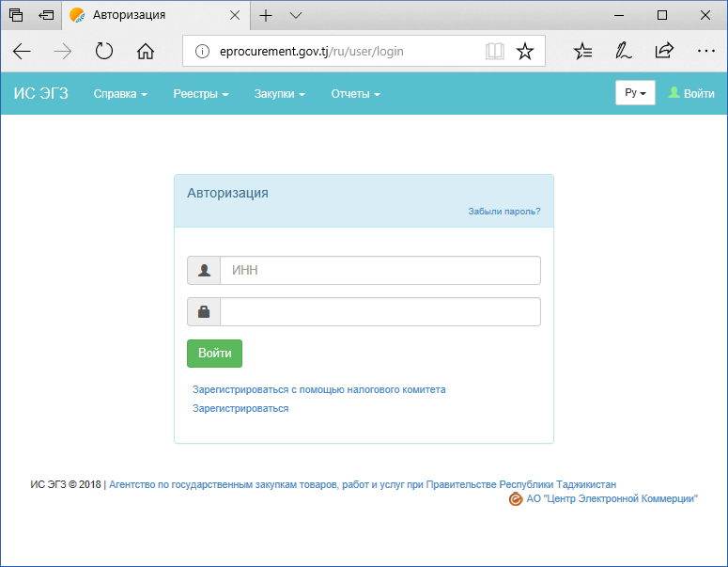
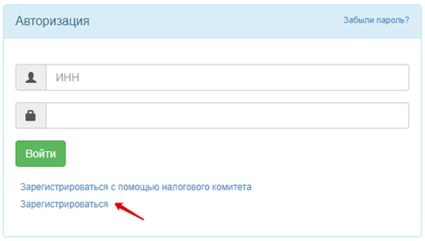
Для прохождения регистрации пользователя в системе государственных закупок посредством ручного ввода данных и последующего согласования заявки на регистрацию с Агентством по государственным закупкам товаров, работ и услуг При Правительстве Республики Таджикистан необходимо на форме осуществления входа на портал пройти по гиперссылке «Зарегистрироваться»

Slide 4
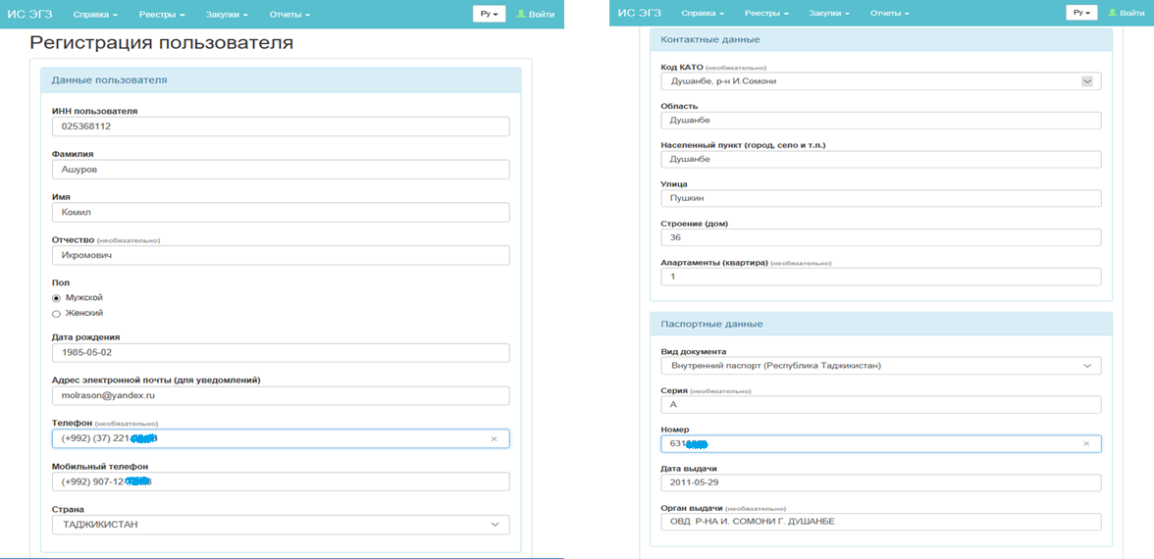
На форме регистрации пользователя необходимо заполнить поля:

Slide 5
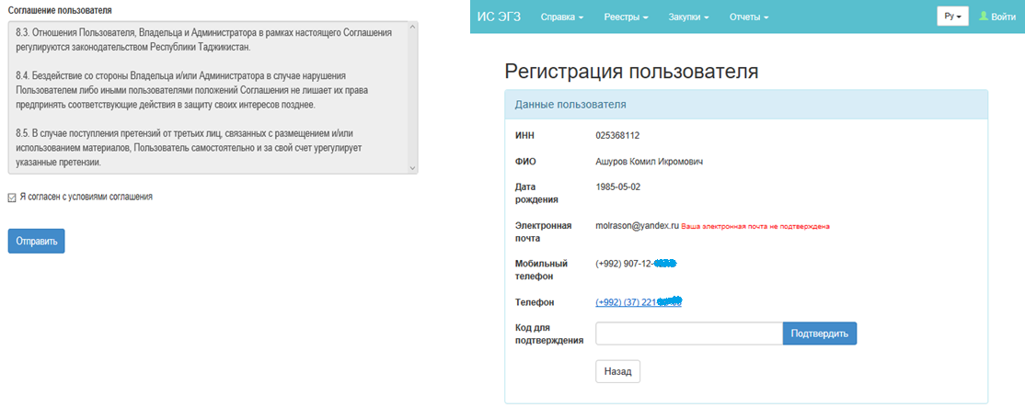
Перед нажатием на кнопку «Отправить» пользователю необходимо принять условия пользовательского соглашения. После нажатия на кнопку «Отправить» система автоматически отправит код активации на электронный адрес, указанный при регистрации пользователя, для активации почты.

Slide 6
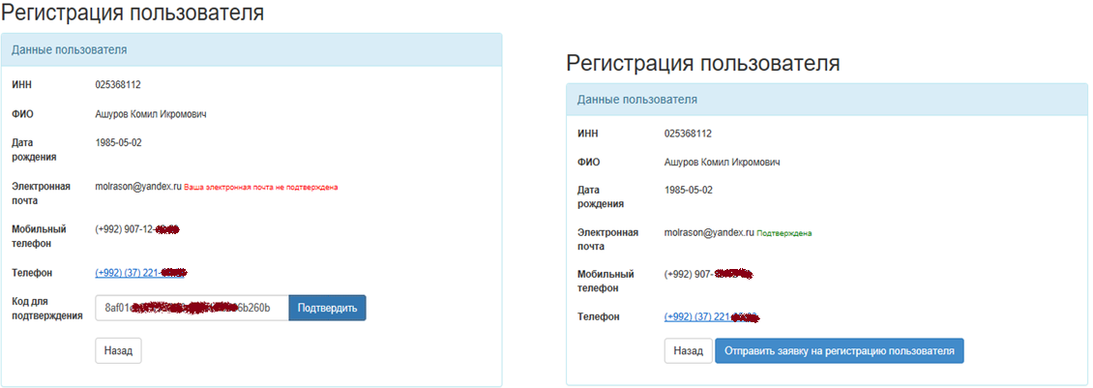
На форме активации почты, пользователю необходимо ввести код, полученный в уведомлении, и нажать на кнопку «Подтвердить» После того, как почта активирована, необходимо нажать на кнопку «Отправить заявку на регистрацию пользователя»

Slide 7
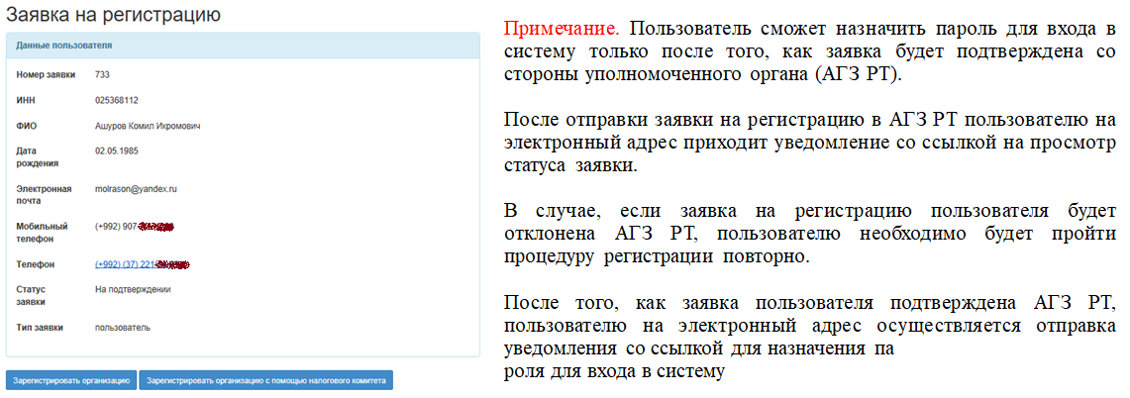
После того, как заявка на регистрацию пользователя отправлена на согласование в АГЗ РТ, статус заявке присваивается «На подтверждении».

Slide 8
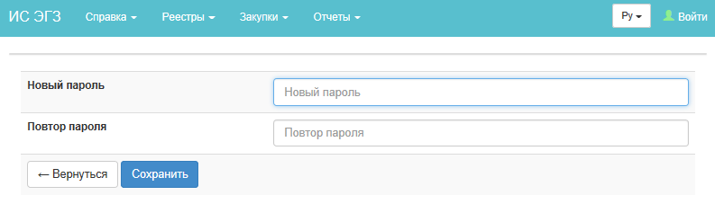
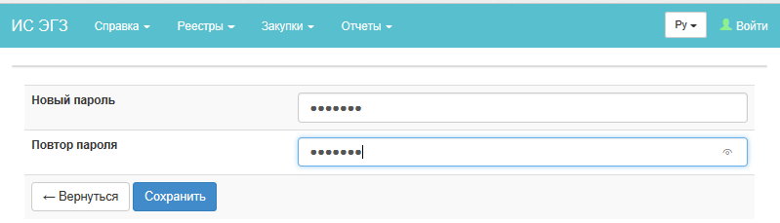
Примечание. При назначении пароля система осуществляет проверку на количество символов: не менее 8 и не более 20 символов и содержащий не менее 1 буквы и 1 цифры.
Итак с регистрацию пользователя мы закончили, пришло время зарегистрировать нашу организацию.

Slide 9
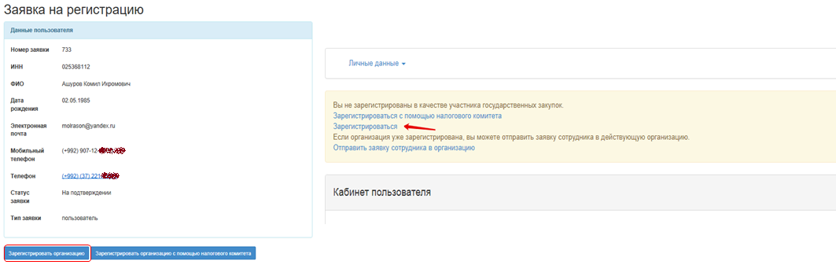
Регистрация организации (ручная)
Для прохождения регистрации организации в системе государственных закупок с посредством ручного ввода данных и последующего согласования заявки на регистрацию с Агентством по государственным закупкам товаров, работ и услуг При Правительстве Республики Таджикистан необходимо нажать на кнопку «Зарегистрировать организацию» на форме просмотра заявки на регистрацию пользователя.
Зарегистрировать организацию также возможно после того, как будет подтверждена заявка на регистрацию пользователя. Для этого после того, как пользователь назначит пароль для входа в систему и авторизуется, в личном кабинете необходимо пройти по гиперссылке «Зарегистрироваться»

Slide 10
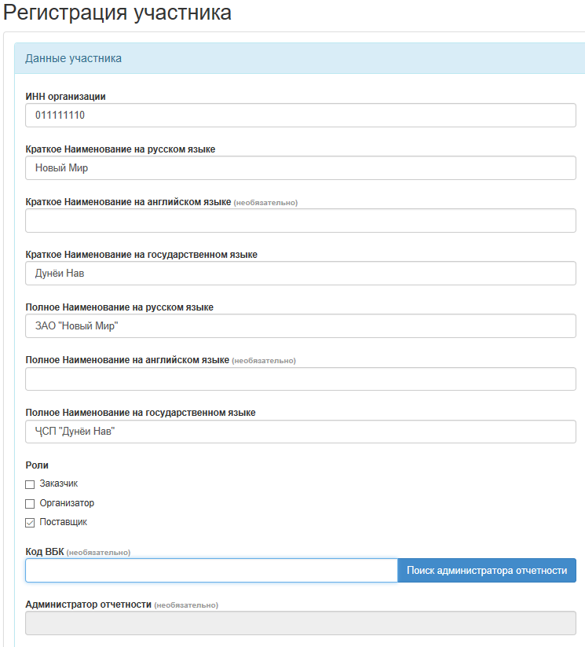
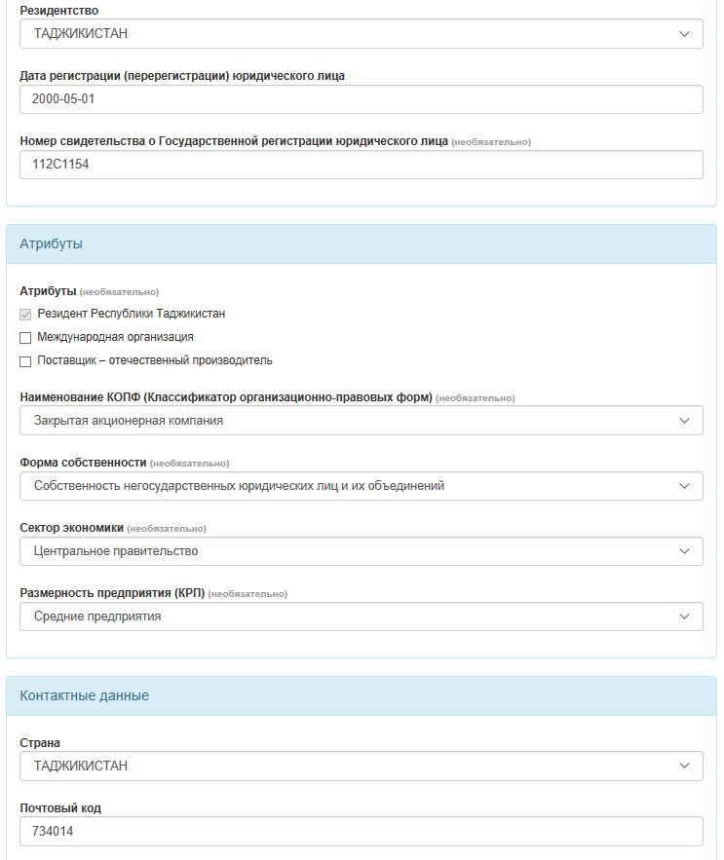
На форме регистрации участника необходимо заполнить поля и принять условия соглашения участника.

Slide 11
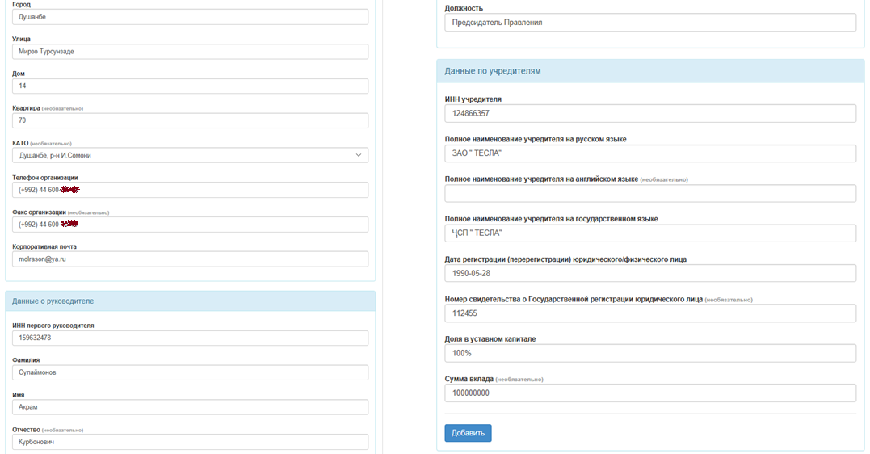

Slide 12
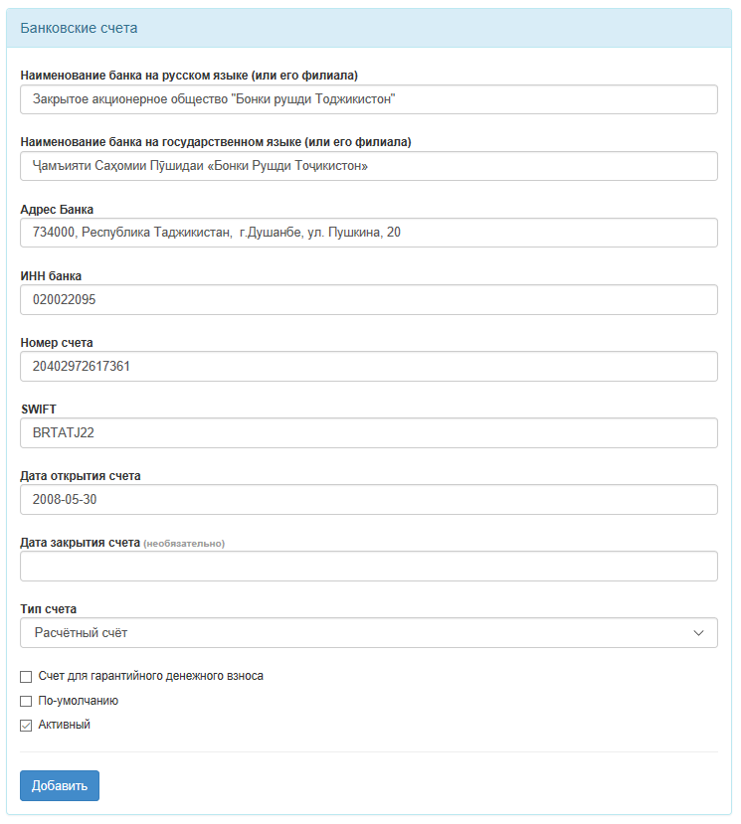
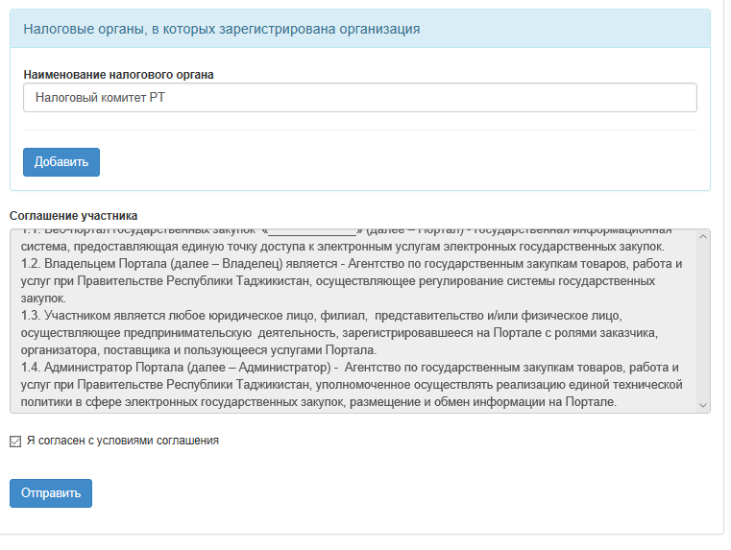

Slide 13
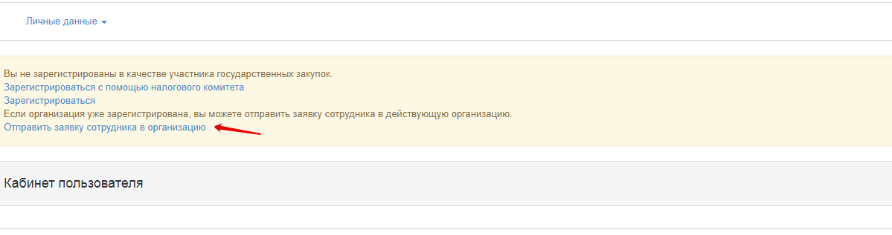
После того, как заявка на регистрацию участника отправлена на согласование в АГЗ РТ, статус заявке присваивается «На подтверждении»
Примечание. В случае, если заявка на регистрацию участника будет отклонена АГЗ РТ, пользователю необходимо будет пройти процедуру регистрации организации повторно.
После того, как заявка участника подтверждена АГЗ РТ, пользователю на электронный адрес осуществляется отправка уведомления о подтверждении заявки. Пользователю становятся доступными функции, согласно выбранных ролей при регистрации организации.
Отправка заявки пользователя (сотрудника) зарегистрированной организации
В случае, если пользователь только проходит регистрацию на портале, однако организация, сотрудником которой он является, уже зарегистрирована в системе, для этого необходимо пройти процедуру регистрации пользователя. Статус заявки на регистрацию пользователя должен быть «Подтвержден». После чего требуется авторизоваться. В личном кабинете пользователю необходимо пройти по ссылке «Отправить заявку сотрудника в организацию»

Slide 14
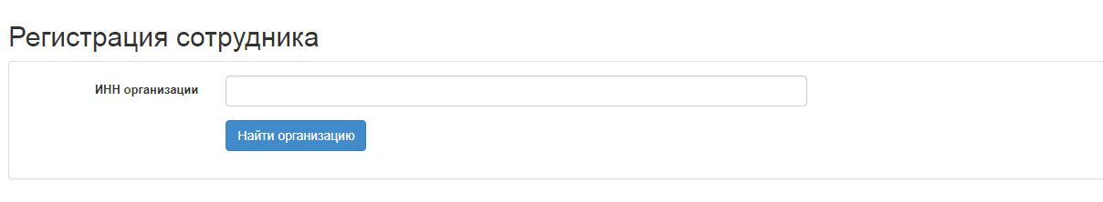
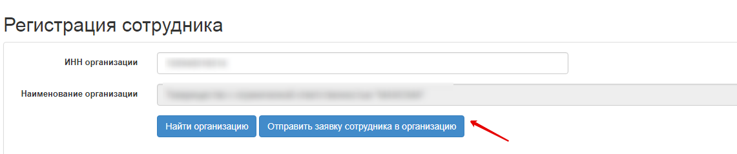
После чего требуется ввести ИНН зарегистрированной организации
После того, как осуществлен поиск зарегистрированной организации, необходимо нажать на кнопку «Отправить заявку сотрудника в организацию
После того, как заявка будет отправлена, пользователь будет отображаться в сотрудниках выбранной организации. Полномочия для работы в системе будут доступны после того, как Администратор выбранной организации назначит соответствующие роли.

Slide 15
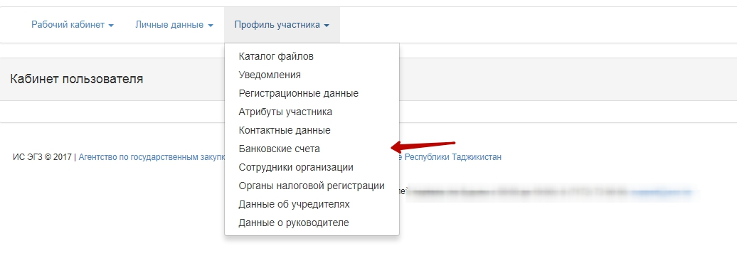
Добавление банковских реквизитов
Если банковские реквизиты не заполнены, веб-портал предложить заполнить данные о банковских реквизитах.
Для этого необходимо пройти в раздел «Профиль участника» подменю «Банковские счета»
Примечание. Добавление банковских реквизитов доступно для пользователя с ролью «Администратор организации»

Slide 16
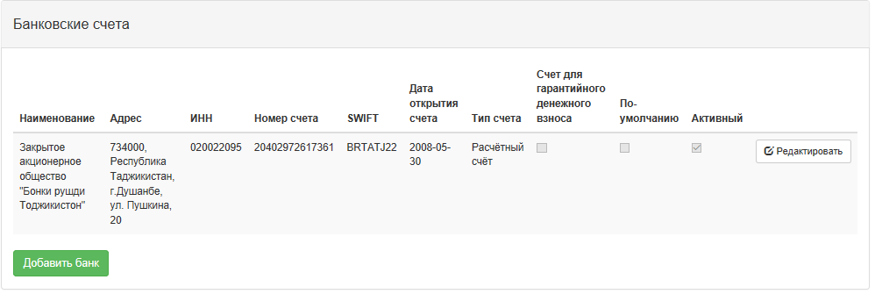
На форме добавления банковского счета необходимо нажать на кнопку «Добавить»
В случае, если необходимо отредактировать банковские счета, необходимо нажать на кнопку «Редактировать»
На форме добавления нового банка необходимо заполнить поля, после чего нажать на кнопку «Сохранить»

Slide 17
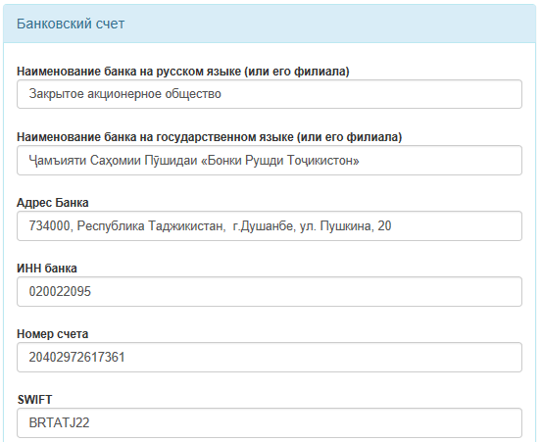
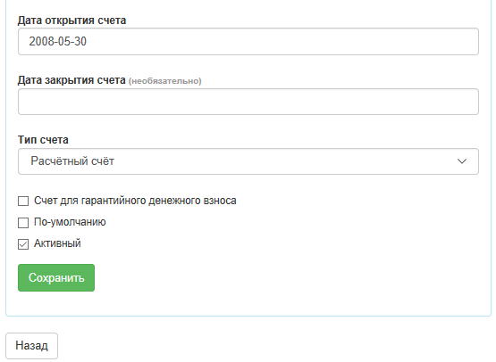
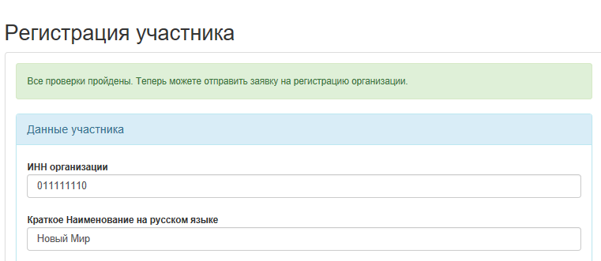
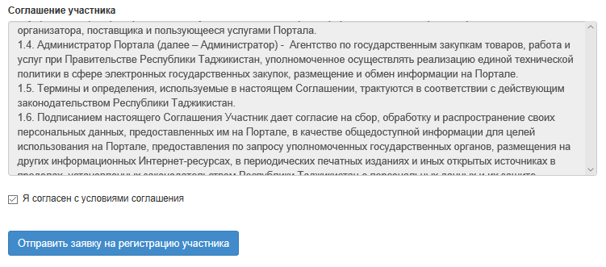
После сохранения банковского счет, данные будут отображаться в разделе «Банковские счета».

Slide 18
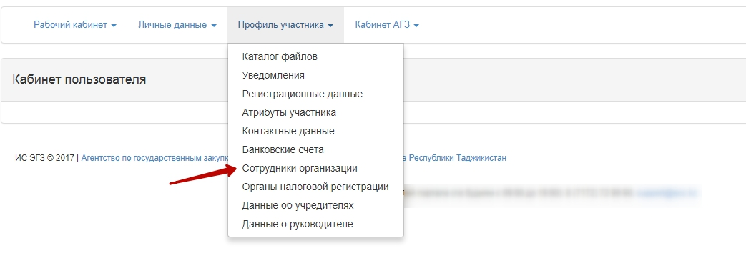
Управление полномочиями сотрудников организации
Назначение или изменение полномочий сотрудников производится пользователем с полномочием – «Администратор организации», таким пользователем может быть пользователь, регистрирующий организацию и/или руководитель организации и/или любой другой сотрудник организации (существует возможность передачи назначения полномочия). Для назначения, изменения полномочий сотрудников участника, Администратору организации необходимо зайти в кабинет, далее перейти в меню «Профиль участника» и выбрать пункт «Сотрудники организации» после чего отобразится следующее меню:
Для назначения/изменения полномочий на форме просмотра сотрудников организации требуется нажать на кнопку «Редактировать полномочия»

Slide 19
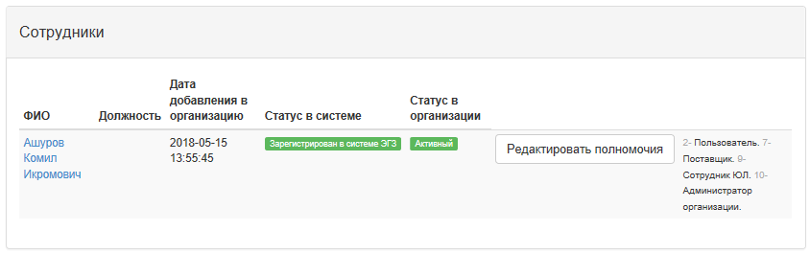
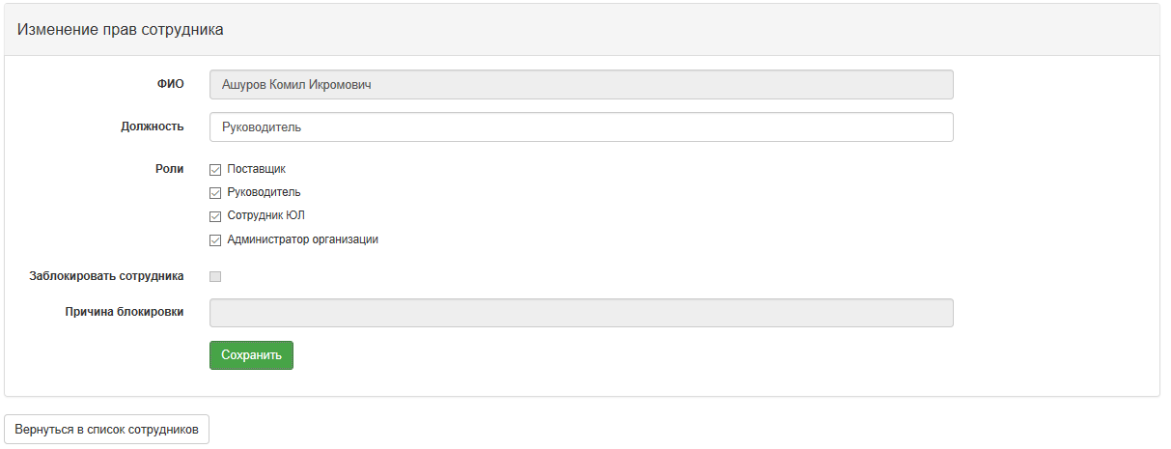
После чего отобразится следующее окно:

Slide 20
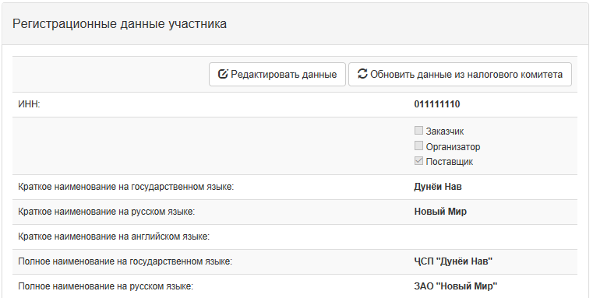
Для блокирования сотрудника в организации, проставьте галочку в поле «Заблокировать сотрудника» и введите причину блокировки в поле «Причина блокировки». После заполнения всех данных нажать кнопку «Сохранить». Система сохранит измененные данные, при последующем входе выбранного сотрудника будут назначены/заблокированы указанные полномочия.
Редактирование профиля участника
Изменение данных участника доступно только для сотрудников участника с ролью «Администратор организации». Редактирование профиля участника происходит в меню Кабинет – Профиль участника – Регистрационные данные

Slide 21
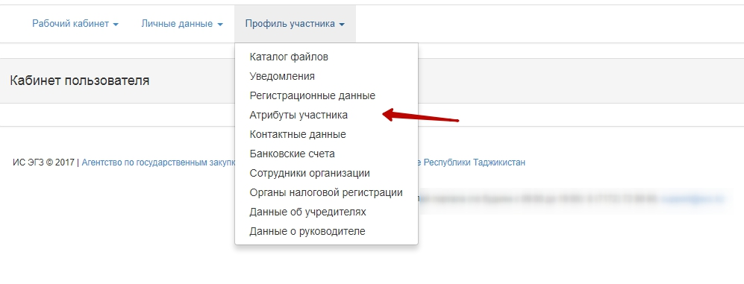
По нажатию на кнопку «Редактировать данные» открывается страница редактирования данных участника с возможностью их редактирования. При нажатии на кнопку «Обновить данные из налогового комитета» автоматически обновятся данные с ИС налогового комитета.
Для сохранения изменений, внесенных в данные формы, нажать кнопку «Сохранить».
Редактирование атрибутов участника происходит в меню Кабинет – Профиль участника – Атрибуты участника.
По нажатию кнопки «Сохранить» сохраняются внесенные изменения.

Slide 22
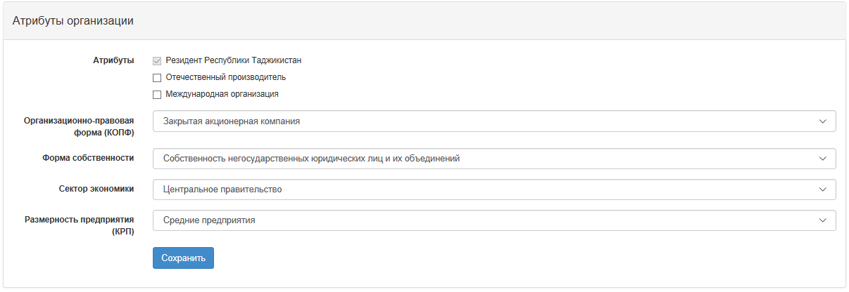
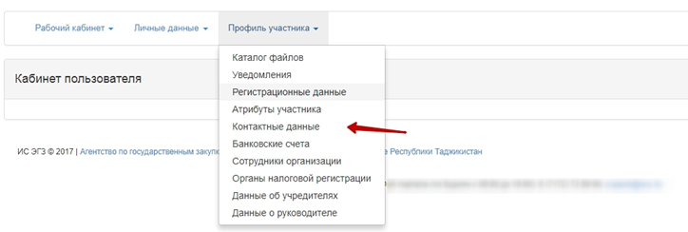
Редактирование контактных данных участника происходит в меню Кабинет – Профиль участника – Контактные данные

Slide 23
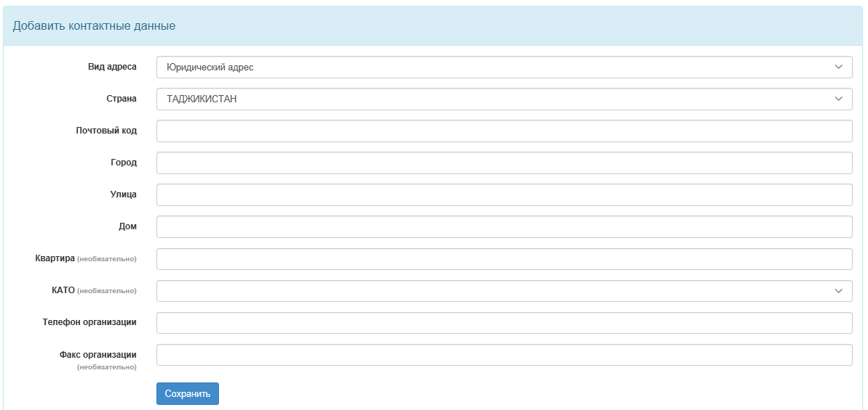
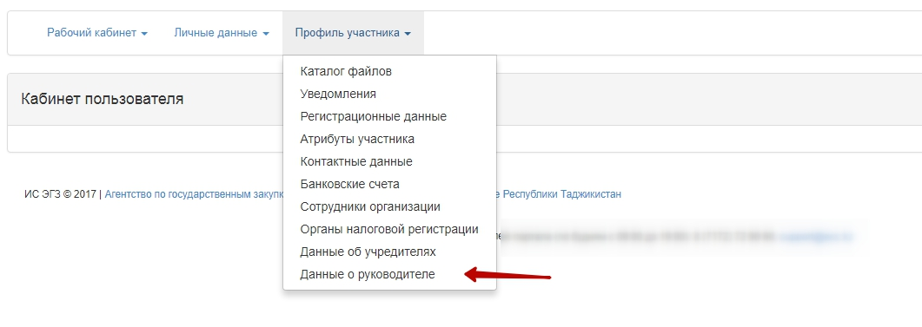
По нажатию кнопки «Добавить» производится переход к форме добавления контактных данных организации.
По нажатию кнопки «Сохранить» сохраняются внесенные изменения.
Редактирование данных о руководителе участника происходит в меню Кабинет – Профиль участника – Данные о руководителе

Slide 24
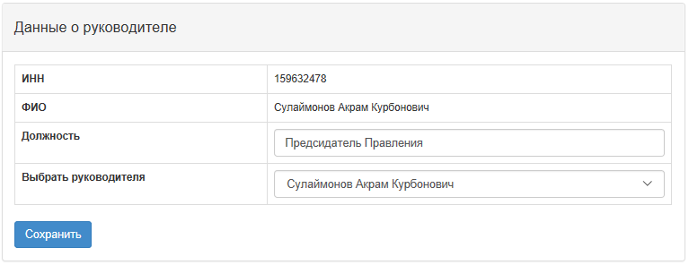
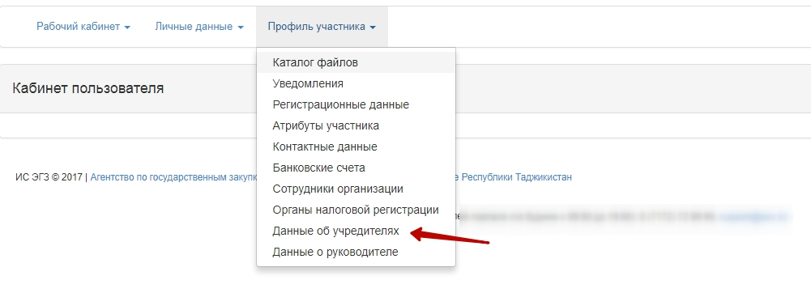
По нажатию кнопки «Сохранить» сохраняются внесенные изменения.
Редактирование данных об учредителях участника происходит в меню Кабинет – Профиль участника – Данные об учредителях (доступно только для Юридических лиц)

Slide 25
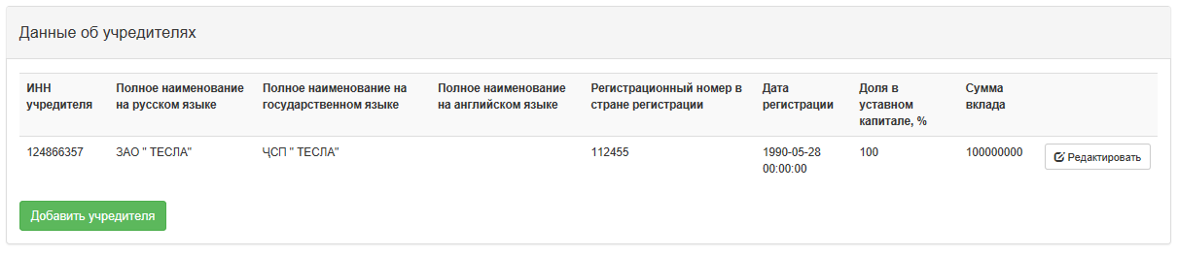
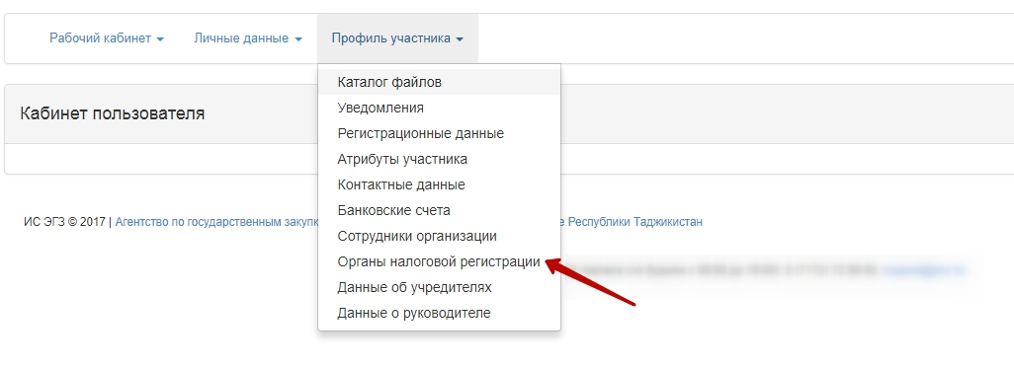
На форме данных об учредителях пользователю доступно добавление и редактирования данных об учредителях.
Всем сотрудникам участника также доступны для просмотра: - Данные о регистрации в налоговых органах. Добавление налогового органа доступно только для пользователя с ролью «Администратор организации»

Slide 26
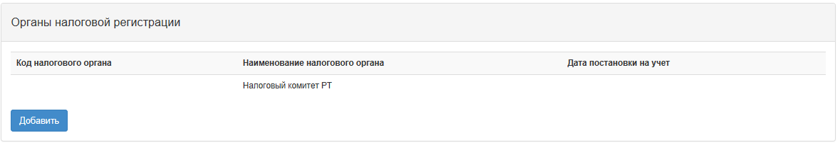
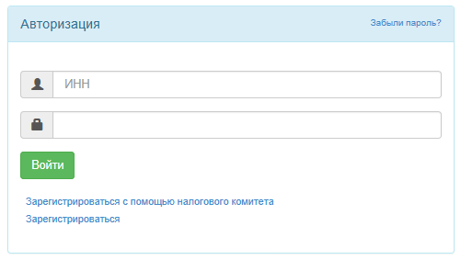
Всем сотрудникам участника также доступны для просмотра: - Данные о регистрации в налоговых органах. Добавление налогового органа доступно только для пользователя с ролью «Администратор организации»
Авторизация зарегистрированного пользователя
Внимание! Для перехода в систему государственных закупок, необходимо выбрать на главной странице Веб- портала «Вход». Откроется форма авторизации:

Slide 27
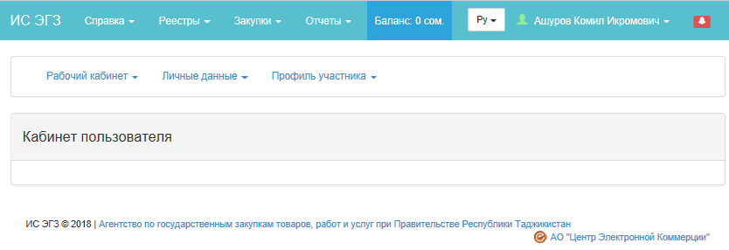
В поле «ИНН» необходимо ввести ИНН зарегистрированного пользователя. В поле «Пароль» необходимо ввести пароль от входа в систему. После чего нажать на кнопку «Войти».
Веб-портал проверит соответствие введенного пароля, установленному для учетной записи и, в случае успешного прохождения проверки, отобразит меню и главную страницу пользователя.
Если введенный пароль не будет соответствовать установленному для учетной записи, то веб-портал отобразит следующее сообщение:

Slide 28
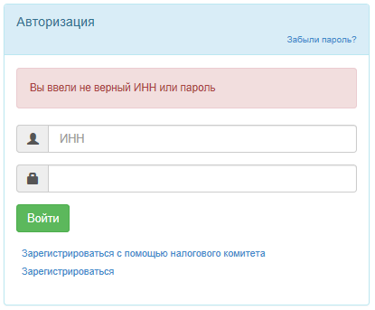

При вводе неправильного пароля подряд 10 раз, веб-портал заблокирует возможность входа на 1 час, для восстановления пароля нажмите на ссылку «Забыли пароль?» После нажатия отобразится форма для ввода ИНН пользователя для последующей отправки уведомления на электронную почту со ссылкой для восстановления пароля.

Slide 29
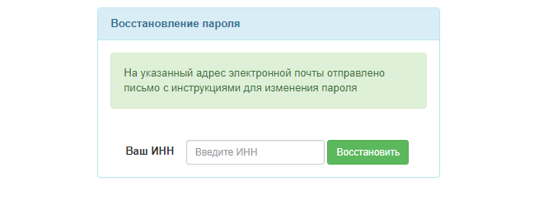
Перейдите в указанную ранее Вами почту и перейдите по полученной ссылке. После перехода по указанной ссылке отобразится сообщение и будет выслано сообщение со сгенерированным временным паролем и инструкцией по смене пароля.

